Slide 1

Jan Paweł II
(18.05.1920r.-02.04.2005r.)

Slide 2
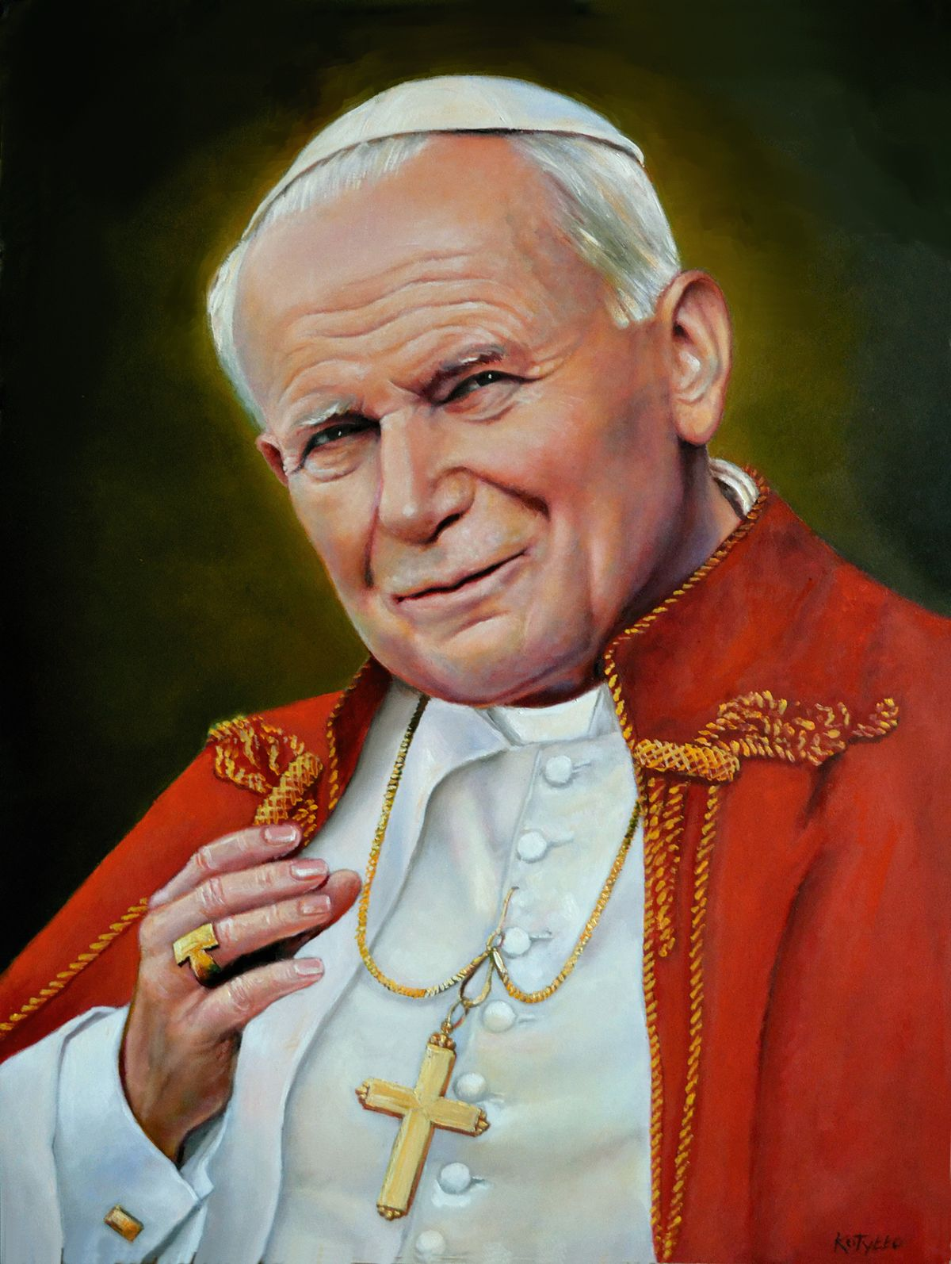

Slide 3
Jan Paweł II, a właściwie Karol Józef Wojtyła, urodził się 18 maja 1920 roku jako trzecie i najmłodsze dziecko Karola Wojtyły seniora oraz Emilii Wojtyły z domu Kaczorowskiej.
Prawdopodobnie pierwsze imię otrzymał po austro-węgierskim monarsze Karolu Habsburgu, a drugie po cesarzu Franciszku Józefie. Jego rodzina była bardzo proaustriacka, a w domu silne były sympatie względem władców tego państwa.
Na świat przyszedł w Wadowicach i to z tym miastem do końca życia był silnie związany. Był jednym z nielicznych papieży spoza Włoch, który zasiadał na tronie św. Piotra oraz pierwszym z Polski. Jego pontyfikat zaliczany jest do jednego z najlepszych i najdłuższych. Zmarł 2 kwietnia 2005 roku w Watykanie.

Slide 4
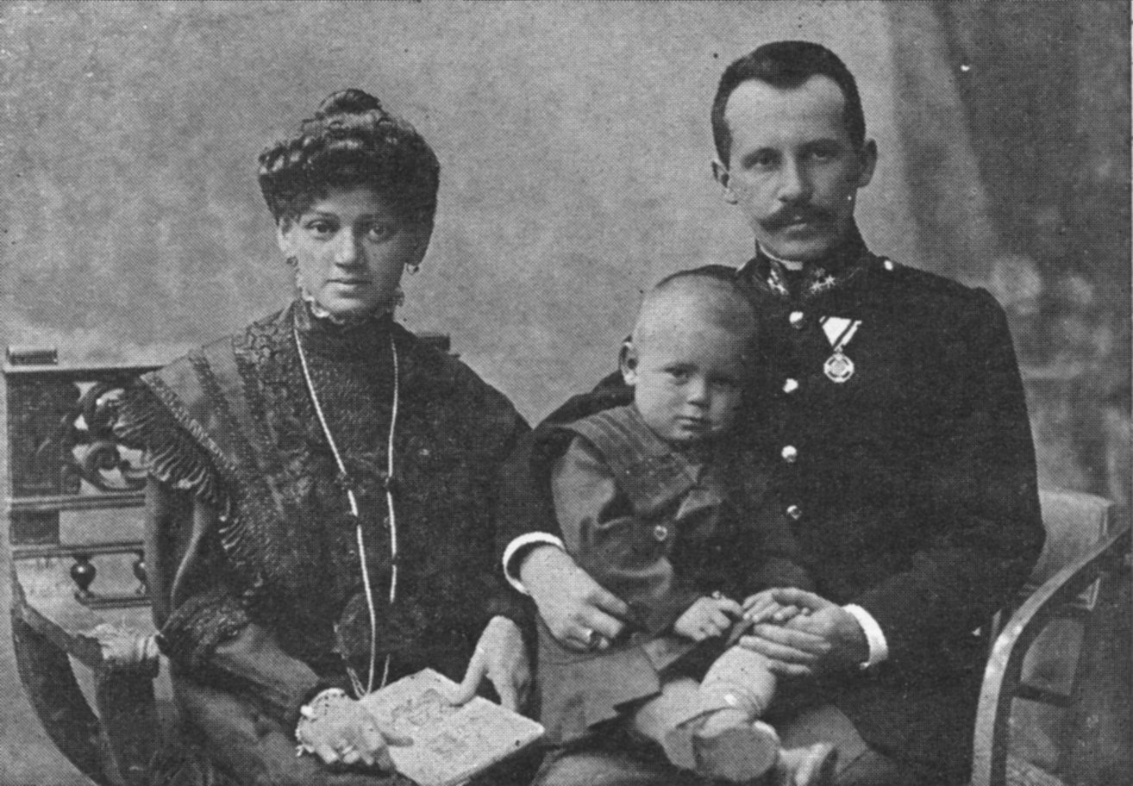

Slide 5
Jan Paweł II od dziecka był bardzo uduchowiony. Jego rodzina żyła skromnie i to później przełożyło się na pontyfikat papieża Polaka. Naukę, która ukierunkowała go na dalszą drogę życia, rozpoczął w trakcie II wojny światowej.
W 1942 roku wstąpił do tajnego Metropolitalnego Seminarium Duchownego w Krakowie. Niestety nie mógł kontynuować studiów, gdyż musiał pracować. 13 października 1946 roku został subdiakonem, a 1978 roku został wybrany na papieża. Przyjął imię po zmarłych poprzednikach: Janie XXIII, Pawle VI i Janie Pawle I.

Slide 6
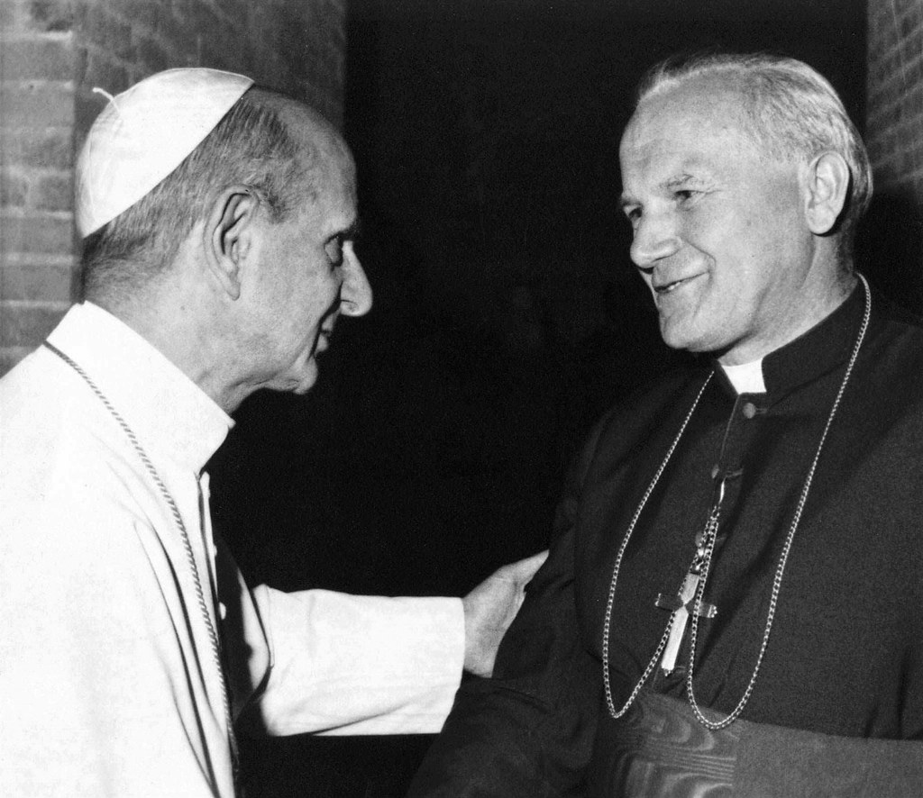

Slide 7
1 listopada 1946 roku został wyświęcony na księdza przez kardynała Adama Sapiehę. Później wyjechał do Rzymu, by dalej studiować. W lipcu 1948 roku został skierowany do parafii w Niegowici. Był również katechetą i nauczał tam młodzież. To właśnie w tym okresie dał się poznać jako człowiek, który kocha góry i przyrodę.
Jan Paweł II w 1958 roku został mianowany biskupem. W 1962 został krajowym duszpasterzem młodzieży oraz inteligencji. W tym czasie odbywał się II sobór watykański, w którym bardzo aktywnie uczestniczył. Na swoją biskupią dewizę wybrał "Totus Tuus", czyli "Cały Twój", co miało się odnosić do Matki Bożej i tego, że oddaje się jej bezgranicznie.

Slide 8
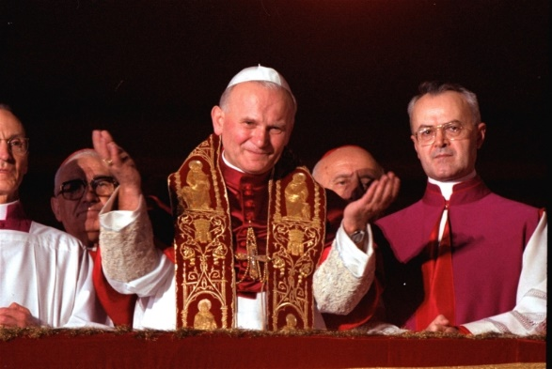

Slide 9
Od samego początku Jan Paweł II wiele podróżował po świecie. W sumie odwiedził 129 krajów. Przez cały swój pontyfikat beatyfikował 1340 osób i kanonizował 483. To o wiele więcej niż jego poprzednicy. 13 maja 1981 roku dokonano zamachu na jego życie, ale papież go przeżył. Niedoszłego mordercę złapano, a Jan Paweł II spotkał się z nim w więzieniu i mu przebaczył.
Wielu uważa, że przyczynił się do upadku komunizmu w Polsce. Zmarł 2 kwietnia 2005 roku w Watykanie. Pod koniec życia był już schorowanym człowiekiem, ale do samego końca świadomy umysłowo. Dla większości Polaków był on największym papieżem ze wszystkich.

Slide 10
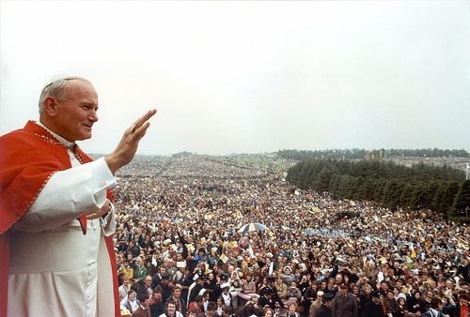

Slide 11
Był to człowiek niezwykły, niosący szczęście, zgodę i wiarę, która nigdy go nie opuszczała nawet w najtrudniejszych momentach życia.

Slide 12
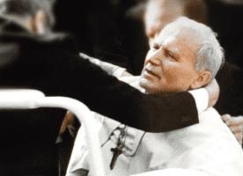

Slide 13
Papież odwiedził aż 132 kraje świata, 900 miejscowości i w drodze łącznie spędził ponad półtorej roku. Znane jest również wyliczenie, że aż 2, 4 tys. razy przemówił on do wiernych w tym czasie.

Slide 14
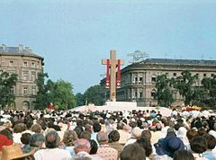

Slide 15
Jan Paweł II jako pierwszy odwiedził meczet, synagogę i kościół luterański, był to niezwykły pontyfikat Papieża Polaka.

Slide 16
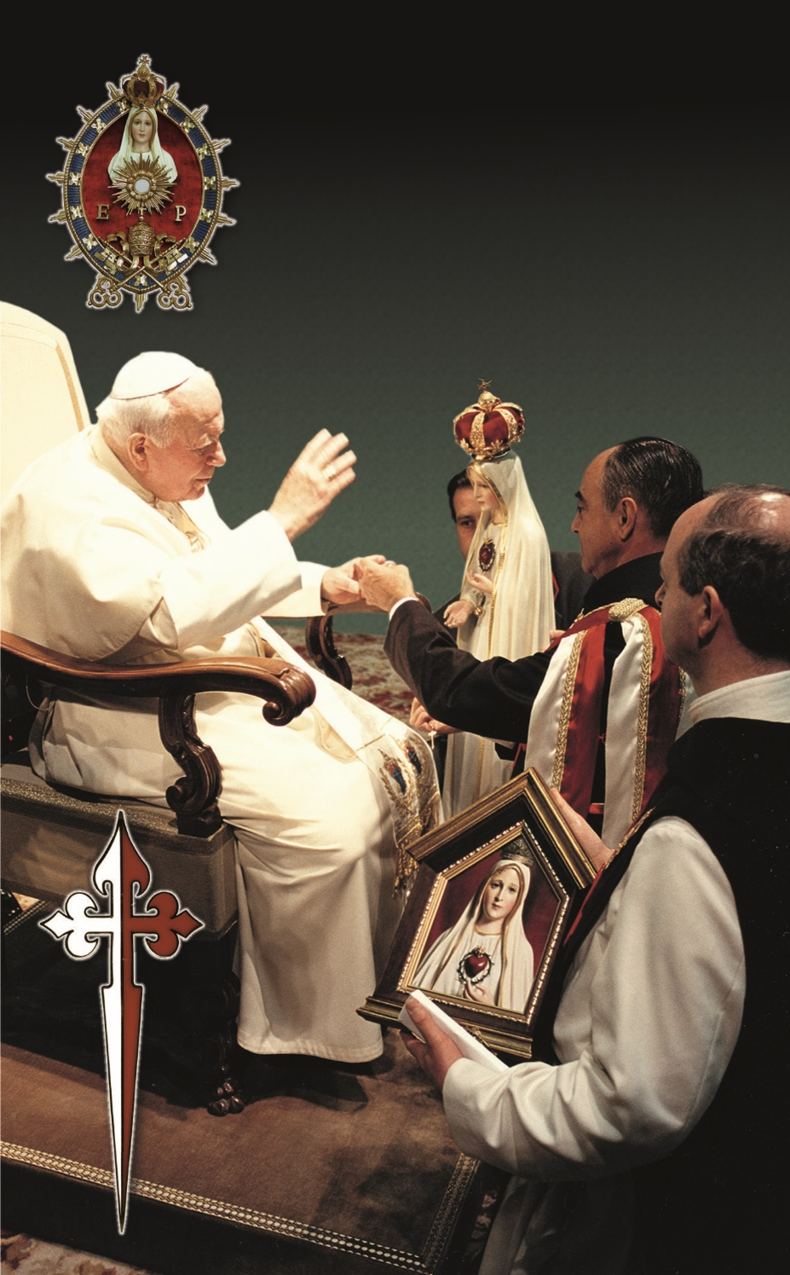

Slide 17
Papież był również niezwykle oryginalną osobą, nosił on na ręku zegarek i czytał bez okularów, uprawiał on również takie sporty jak jazda na nartach i spływ kajakiem, uwielbiał on także wspinaczkę górską. Był on aktywny fizycznie i uwielbiał sport.

Slide 18
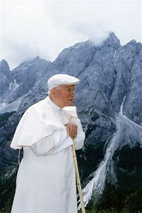

Slide 19
Papież niezwykle mocno kochał dzieci, zawsze chciał aby te niewinne istoty miały godne i dobre życie.

Slide 20
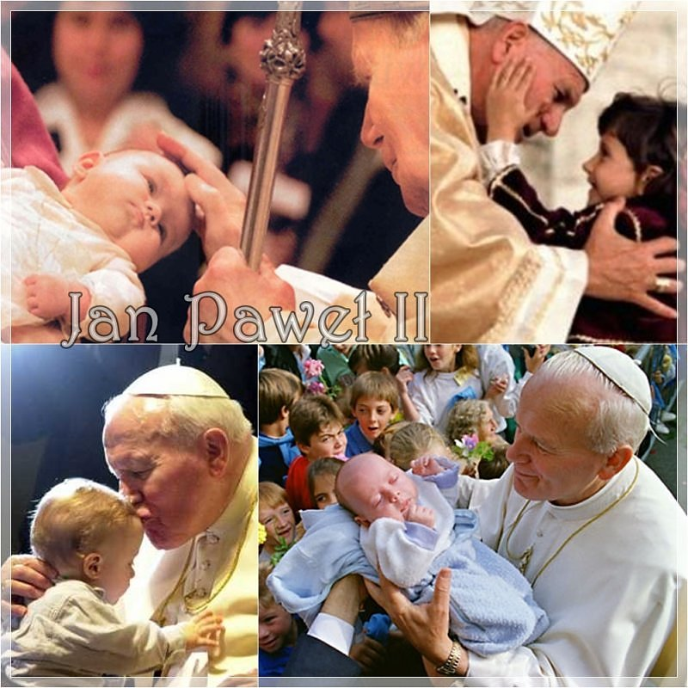

Slide 21
Jan Paweł II został kanonizowany 27 kwietnia 2014 roku w Watykanie na Placu Świętego Piotra.

Slide 22
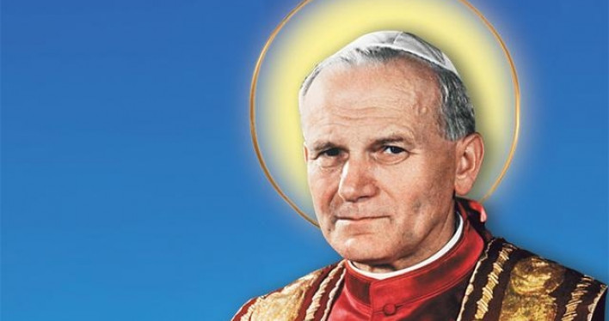

Slide 23
13 maja 1981 roku dokonano zamachu na jego życie, ale papież go przeżył. Niedoszłego mordercę złapano, a Jan Paweł II spotkał się z nim w więzieniu i mu przebaczył.
Wielu uważa, że przyczynił się do upadku komunizmu w Polsce. Zmarł 2 kwietnia 2005 roku w Watykanie. Pod koniec życia był już schorowanym człowiekiem, ale do samego końca świadomy umysłowo. Dla większości Polaków był on największym papieżem ze wszystkich.

Slide 24
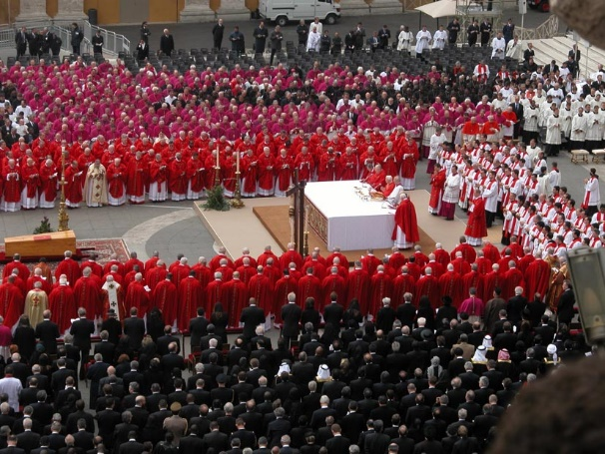

Slide 25
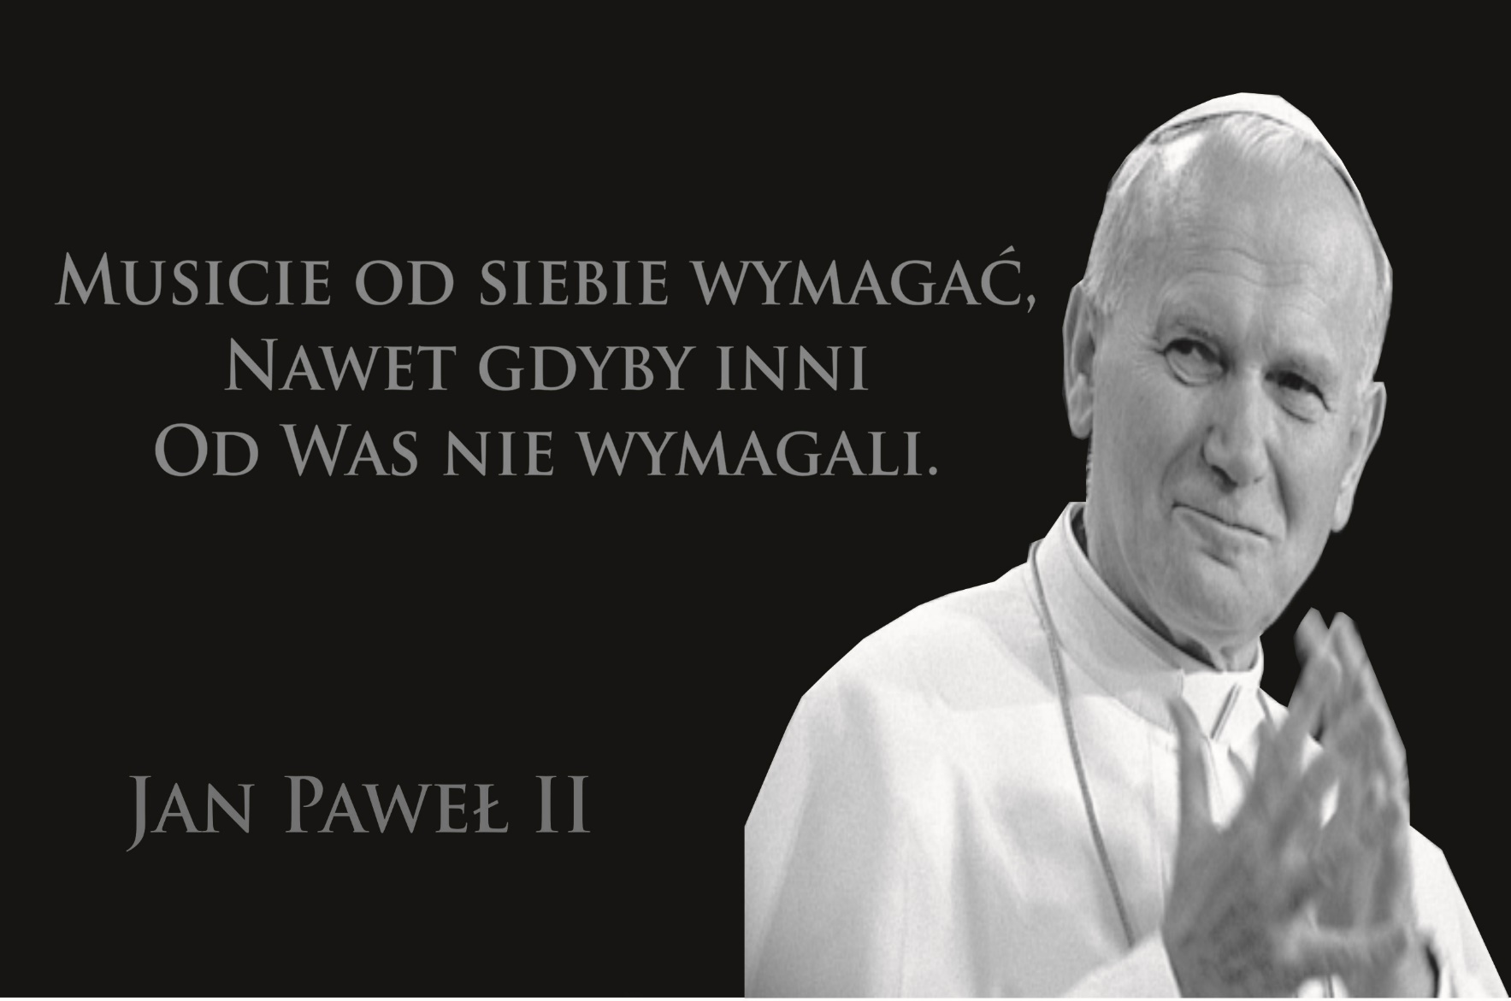

Slide 26
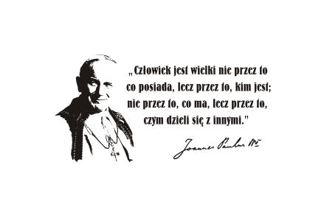

Slide 27


Slide 28
Prezentację przygotowali:
Kacper Sawka
Kamil Banaszczyk
Filip Liczberski
Błażej Okręglicki
Marcin Bzowski

